Slide 1

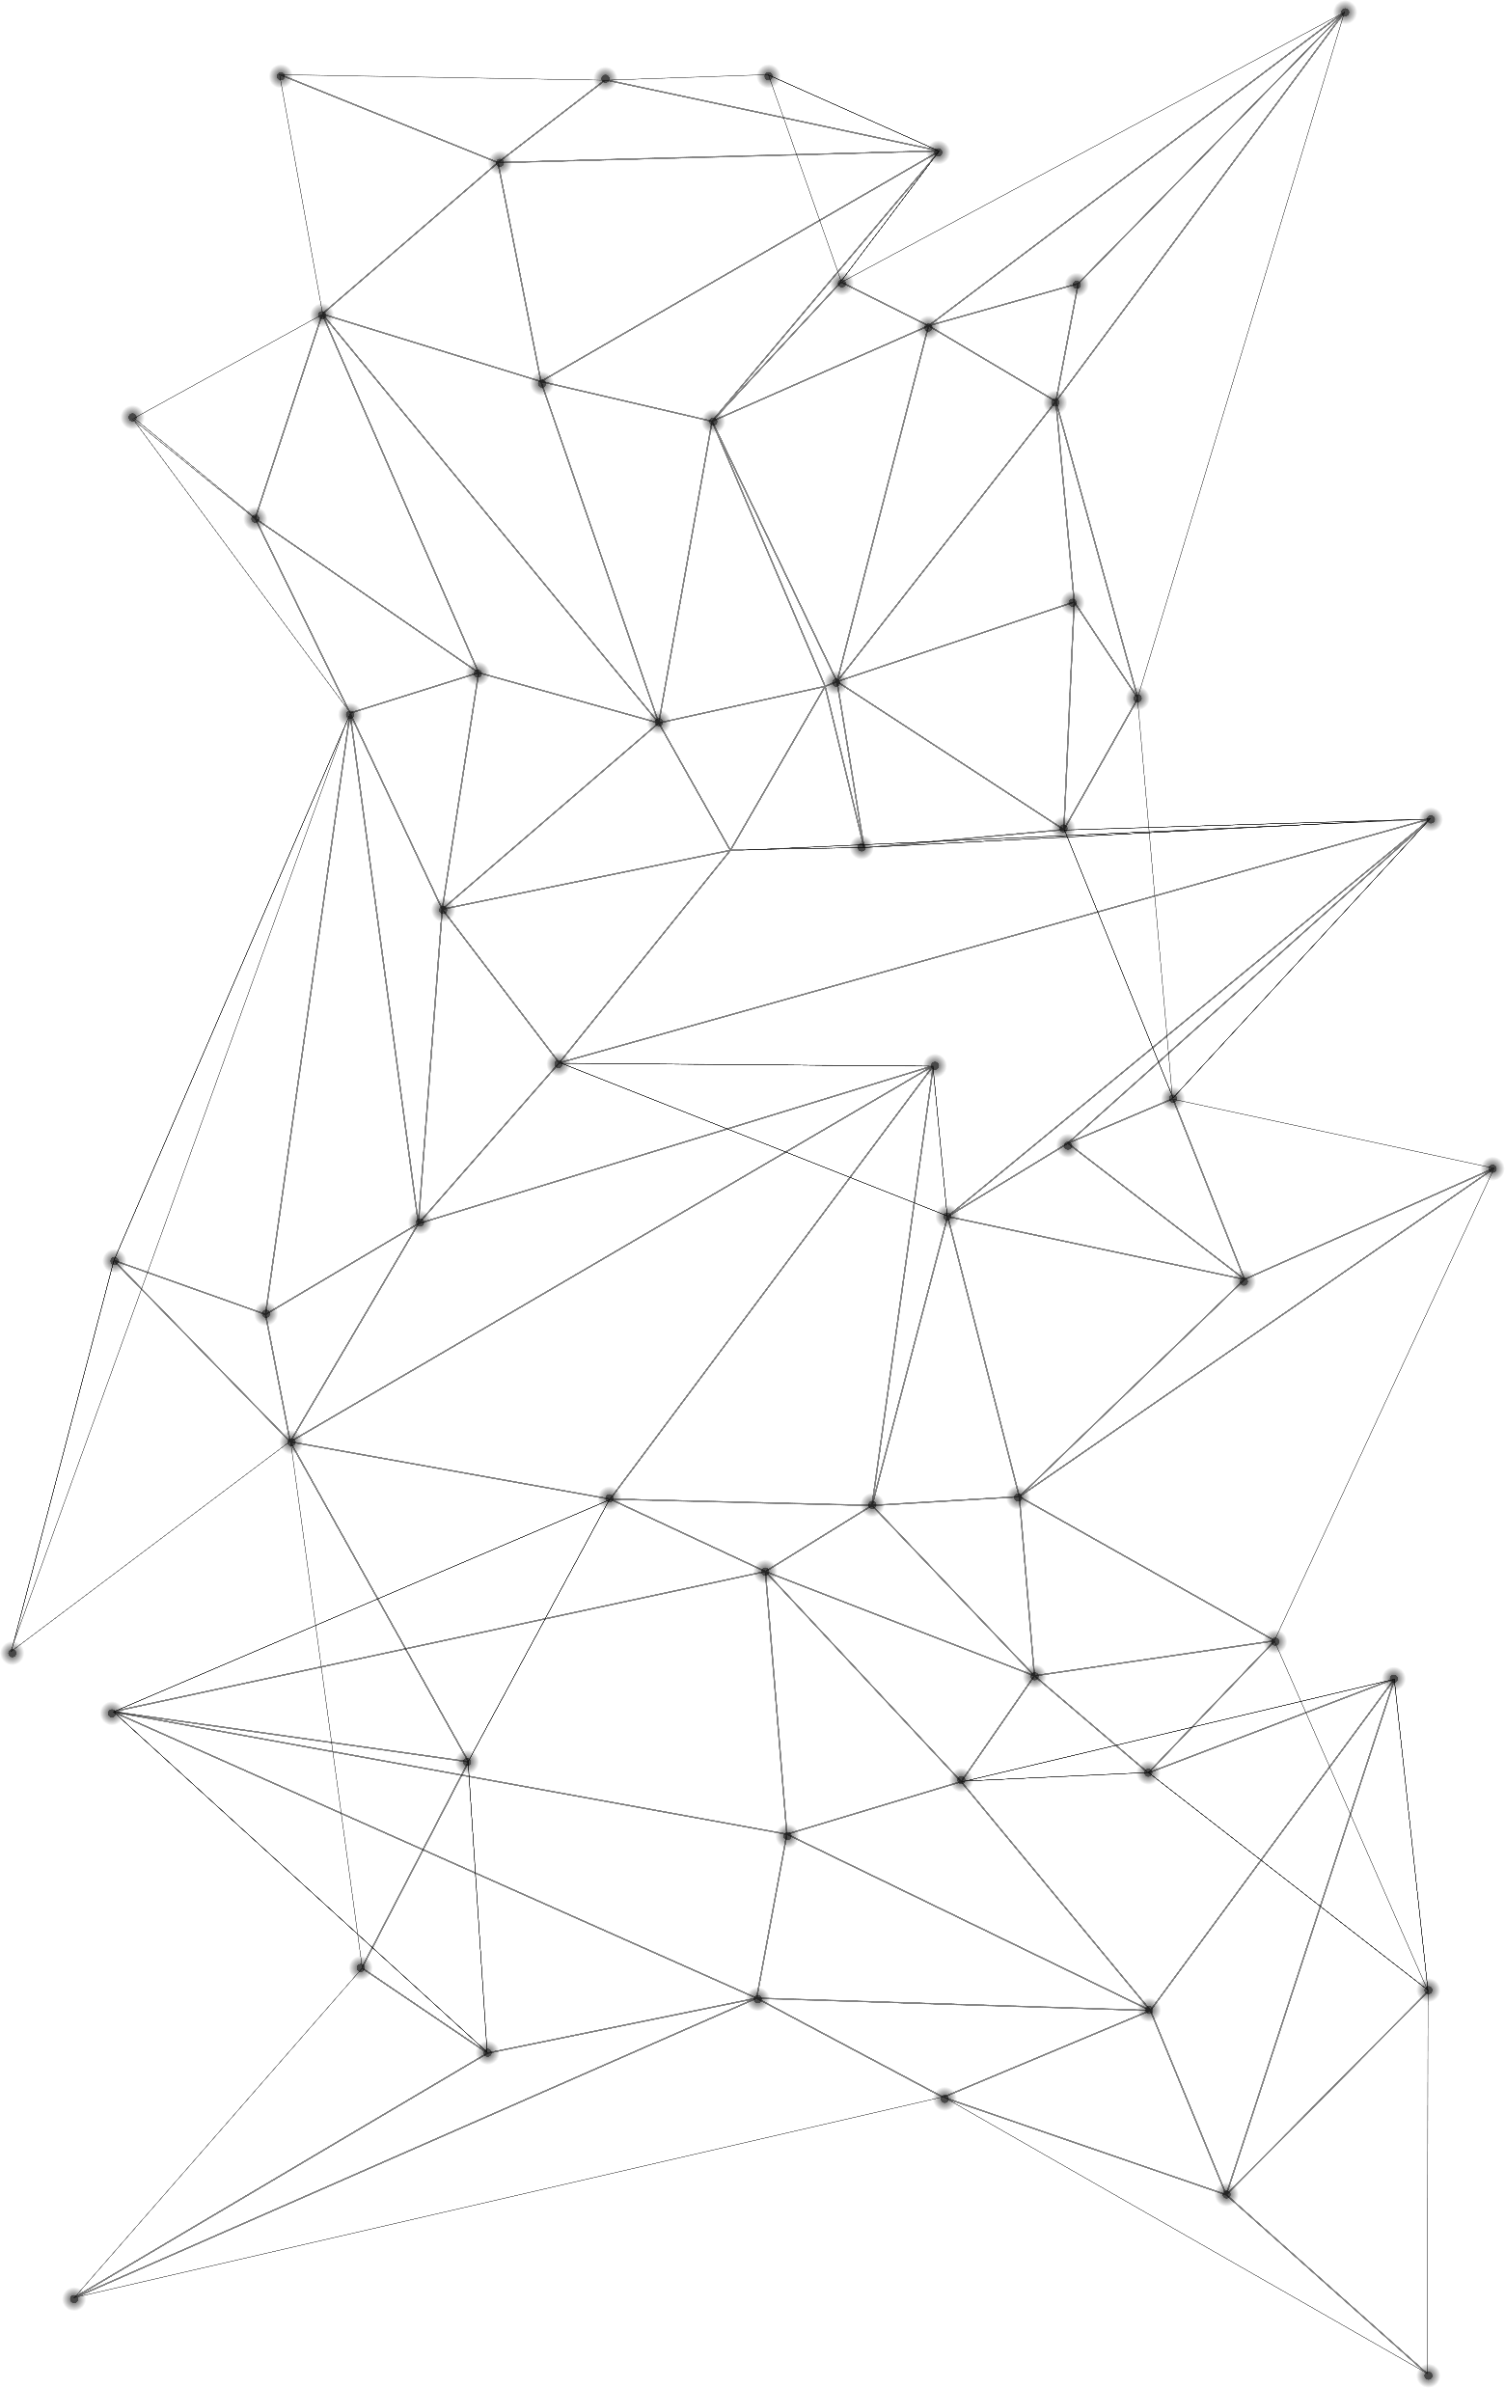

ReciteWords
软工项目第八组
汇报人：虞博文

Slide 2

项目完成情况

Slide 3

完成度总结
01
04
PART-01
1.实现了注册、登录、登出功能
02
03
PART-04
完成了各功能界面的设计
PART-02
实现了对题库中的单词进行练习的功能
PART-03
4.实现了查看提交记录、查看个人中心及账号管理（修改密码）的功能

Slide 4

软件模块设计

Slide 5
模块功能设计
登录及注册功能
巩固练习功能
每个人拥有自己的账号
根据系统提示的中文含义，对应输入正确的英文
单词本功能
单词查询功能
根据用户自定义的单元类，看一个单元的所有单词
根据用户输入的单词，查询对应的中文意思

Slide 6
项目框架及相应技术
项目基于Express框架
相应技术：MONGODB、NODE.JS

Slide 7

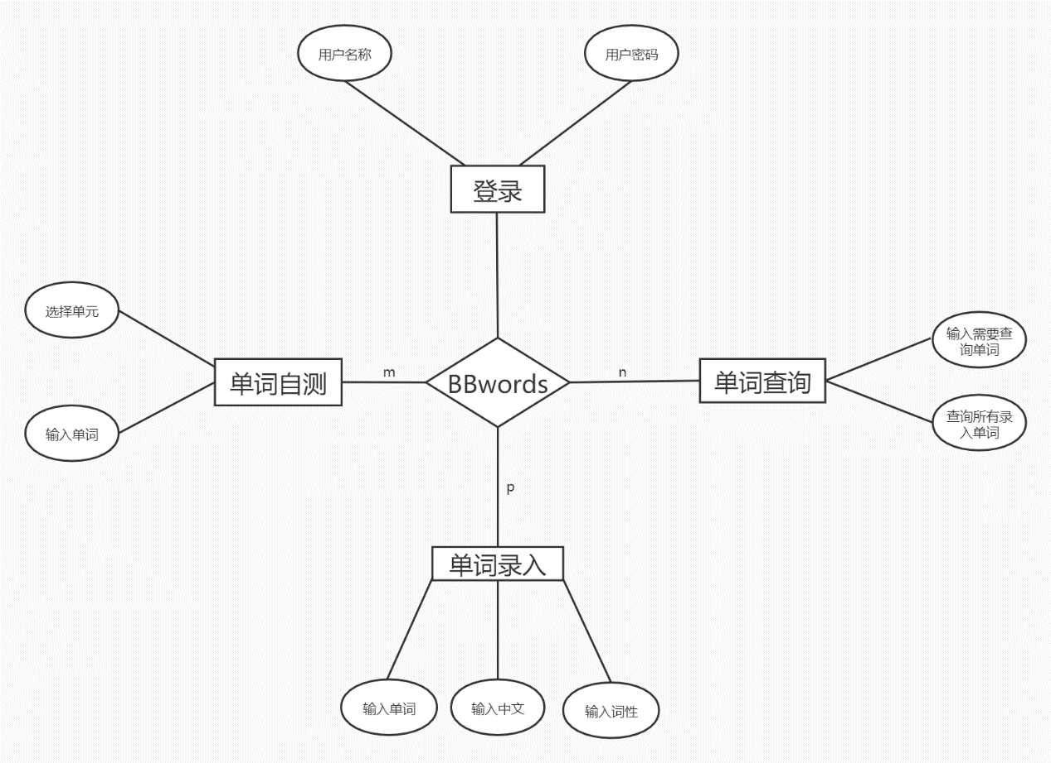
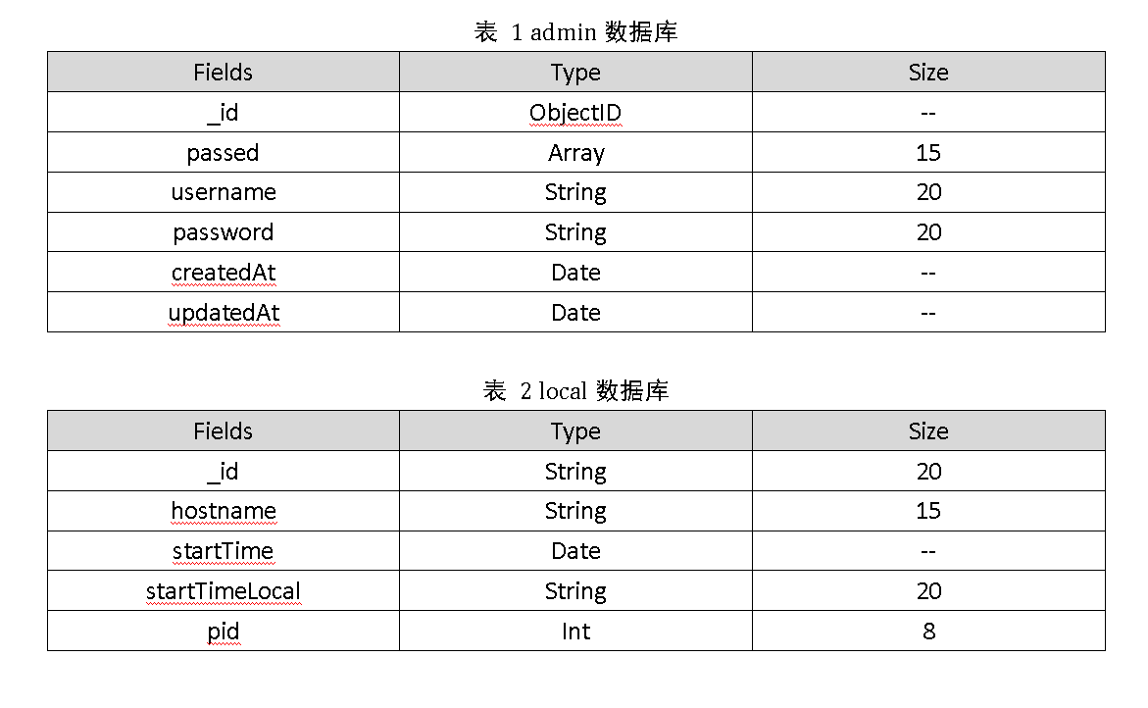
数据库设计

Slide 8

体验、收获与经验教训

Slide 9

体验与收获
01
团队协作
通过这次的工程，我们深深的意识到了个人的不足和团队的强大。开发设计运用到的知识面很广，从数据库的具体应用到前端开发的各种知识像Mongodb数据库、JavaScript、bootstrap个人是很难短时间掌握并运用这些技术或框架的，所以团队协作是必须必要的。
02
个体与团队
除了认识到了团队协作的重要性以外，我们还深刻的体会到了“关键路径”、“关键活动”这些AOE网的相关概念。实际工程中，很难判断项目开发的关键路径是哪一条，也不能准确的判断关键活动有哪些。所以团队成员准时保质保量的完成自己的任务就十分到重要，不然很容易造成项目的延期。
04
学习
我们也学习到了前端相关的开发技术与技巧，深化了对软件工程的理解，初步了解了基于NODE.JS的开发、MONGODB数据库的使用等等。

Slide 10
经验与教训
01
1.从小事做起，然后再拓展创建一个系统，
首先从一个简单的没有任何所需功能的版本启动，
然后再一步步解决问题直到满意为止。
复杂的系统总是源于简单系统的演化
02
2.一次只改变一件事在软件开发时，碰到测试失
败和功能无效的情况，如果一次只研究一个问题
那将会更容易找到问题的关键。换言之，使用短迭
代。如果在添加新功能之前需要重构代码，
那么先提交重构，再添加新的功能
03
3.在整体测试前先进行模块测试先进行
模块测试可以节省时间。在整合不同的
模块时容易出现问题，比如模块之间的
接口不匹配等等。如果我们能够信任各个
组件，那么跟踪集成问题就会简单得多
04
4.在团队合作中，面对面的交流最有效

Slide 11

成果展示

Slide 12
THANK YOU
I want to give you star sea, change you youth life.

